Slide 1
ژئوتکستایل

Slide 2
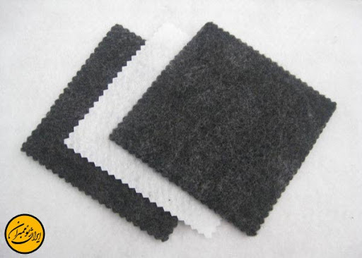
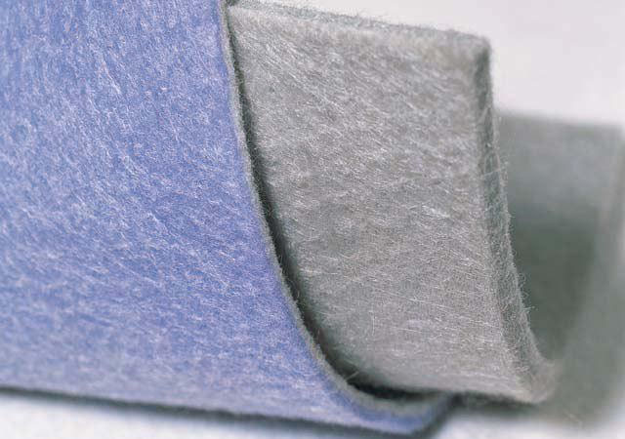
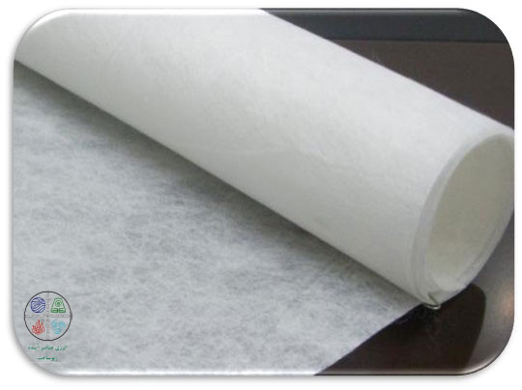
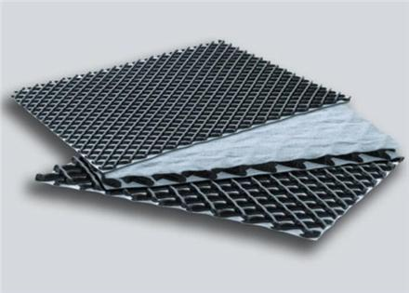

Slide 3
فهرست :
ـ مقدمه
خواص ژئوتکستایل
کاربرد های ژئوتکستایل
انواع ژئوتکستایل
  ژئوتکستایل های نبافته
  ژئوتکستایل های بافته
غشاهای نفوذ پذیر
کاربرد ژئوتکستایل در راه سازی و جاده سازی
نتیجه گیری

Slide 4
مقدمه
امروزه صنعت راهسازی یکی از مهمترین شاخه های مهندسی می‌باشد که به سرعت در حال رشد است. گسترش سریع شبکه راهها، افزایش ترافیک و بار محوری ناشی از آن، همچنین افزایش تقاضا برای بهبود کیفیت خدمات، سبب تلاش بیشتر مهندسان به منظور بالا بردن کیفیت راهها و نگهداری آنها گشته است.تا اوایل قرن بیستم جاده ها عمدتا خاکی بودند و راههای داخل شهری سنگفرش می‌شدند، امروزه، با پیشرفت تکنولوژی به روسازی راه بسیار اهمیت داده می‌شود.در این میان مناسبترین ماده ای که برای روسازی راه به کار می‌رود، آسفالت است. زیرا از مواد دیگری ارزانتر است، در برابر تغییرات شرایط جوی پایدار می‌باشد، خاصیت ارتجاعی دارد، به فراوانی و در همه جا در دسترس است و می‌توان آن را (با اصلاحات لازم) در هر آب و هوایی به کار برد.تا چندین دهه قبل آسفالت به صورت معمول خود (مخلوطی از قیر و سنگدانه) به کار می‌رفت. ولی امروزه مهندسان بنا به دلایل زیر سعی در بهبود خواص آسفالت دارند:آسفالت با مشکلاتی نظیر ترک خوردن، شیار شیار شدند (Rutting) فرسوده شده بر اثر نمکها، جمع شدن بر اثر گرما یا شکننده شدن بر اثر سرما و … روبروست.توجه به ایمنی و راحتی جاده ها از مهمترین اصول راهسازی مدرن است. مثلا سطح جاده باید طوری باشد که اصطکاک لازم را ایجاد کرده از لیز خوردن اتومیبلها جلوگیری نماید. همچنین صدای ناهنجار ایجاد ننماید. یعنی دارای سطحی هموار باشد نیز از جمع شدن آب روی جاده جلوگیری شود.طراحان و مهندسان در پی یافتن روشها و مواد مناسبی برای اصلاح آسفالت هستند. از جمله مهمترین موادی که تا کنون برای این منظور به کار رفته اند و نتایج بسیار رضایت بخشی به همراه داشته اند. پلیمرها می‌باشند

Slide 5
کاربرد ژئوتکستایل به عنوان تقویت کننده :
تسلیح دیوارهای حائل به وسیله ژئوتکستایل
پایداری شیروانیهای خاکی توسط ژئوتکستایل
تسلیح جاده ها به وسیله ی ژئوتکستایل
افزایش شیب مجاز شیروانیها
پایداری شیروانیهای خاکی بوسیله ی ژئوتکستایل
ـ کاربرد ژئوتکستایل به عنوان زهکش
برخی از کاربردهای ژئوتکستایل برای زهکشی
ـ کاربرد ژئوتکستایل به عنوان فیلتر

Slide 6
انواع ژئوتکستایل
ژئوتکستایل های نبافته :
از اتصال الیاف کوتاه پلیمری به یکدیگر منسوجاتی نمدگونه بدست می آید که ژئوتکستایل نبافته نام می گیرد. ژئوتکستایل نبافته (NW) با توجه به روش ایجاد اتصال بین الیاف (تولید)، دارای ساختارهای: سوزنی (Needle Punched)، حرارتی (Heat Bonded) و چسبی (Resin Bonded) می باشند. تنوع در ساختار (روش تولید) موجب ایجاد نسبتی بهینه بین مقدار پلیمر مصرفی (وزن واحد سطح) و مشخصات فیزیکی و مکانیکی ژئوتکستایل تولید شده می گردد.

Slide 7
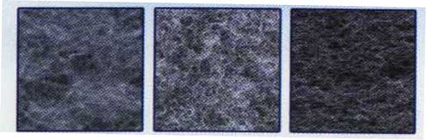
ژئوتکستایل نبافته سوزنی ژئوتکستایل نبافته سوزنی ژئوتکستایل نبافته حرارتی متخلخل سخت
شکل 1- ژئوتکستایل های نبافته

Slide 8
ژئوتکستایل های بافته :
پارچه گونه هایی که از در هم تنیدن نخهای پلیمری (Monofilament) یا رشته ای از نخهای پلیمری (Multifilament) بدست می آیند. روشهای مختلف بافت علاوه بر ایجاد وضعیت ظاهری متفاوت به لحاظ شکل گره ها، موجب بروز قابلیت های متفاوتی از قبیل تنوع در مقاومت کششی و میزان عبوردهی سیالات و یا جلوگیری از اختلاط خاکها می شود. همچنین تنوع در پلیمرهای مصرفی موجب ایجاد تنوع در خواص فیزیکی نظیر سختی، خزش و ..... در ژئوتکستایل تولید شده می گردد.

Slide 9
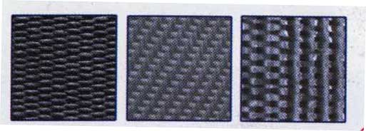
ژئوتکستایل بافته سبک ژئوتکستایلهای بافته پر ژئوتکستایلهای بافته سنگین
شکل 2ـ ژئوتکس تایل های بافته

Slide 10
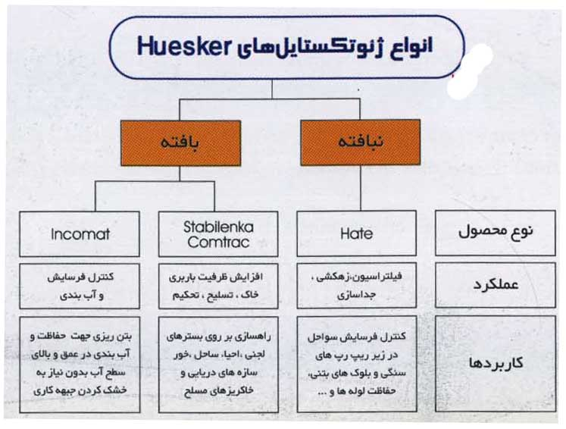
مشخصات ژئوتکستایل های Huesker :
قابل تولید تا عرض 6 متر، مقاومت کششی بالا، O90 پایین، گرماژ متنوع
( از100 گرم تا 1000 گرم )

Slide 11
انواع دیگر زمین غشاها یا ژئوتکستایل ها:
الیاف کشبافی شده
در این سیستم تارها بدون تغییر جهت به طور مستقیم در ماشین پایین می روند. اینها برخلاف الیاف بافته و نبافته غشا، تنش های تار را بعد از یک حداقل کرنش اولیه، جذب می کنند که خود، باعث می شود که منحنی تنش، کرنش خطی تر شود.
در این سیستم الیاف در جهت عرض هیچ مقاومتی ندارند ولی خاصیت ارتجاعی خود را نشان می دهند.

Slide 12
الیاف با شبکه های باز
این الیاف به صورت شبکه های گوناگون ساخته می شود و مورد استفاده آنها بیشتر برای تثبیت خاک های ماسه ای روان، فرسایشی است.
گفتنی است که غشاها در انواع و نام های مختلف تجاری وجود دارد و تاکنون بیش از صدها نوع آن از کارخانه های مختلف در سطح دنیا تولید شده است.

Slide 13
غشاهای نفوذ پذیر
غشاهای نفوذپذیر، معمولاً در موارد زیر کاربرد دارند، هر چند برخی از غشاها ممکن است تنها دارای یکی از این کاربردها باشند.
الف ـ جداسازی (در نقش عایق)
ب ـ فیلتراسیون (در نقش زه کش)
ج ـ مسلح کردن
هر غشا با داشتن یک یا چند مورد از کاربردهای یاد شده، می تواند، قادر به اصلاح خاک در زمینه کاربری ویژه کمک کند.

Slide 14
خواص ژئوتکستایل
مهمترین خواص ژئوتکستایل شامل موارد زیر می باشد:
ـ خواص فیزیکی
ـ خواص مکانیکی
ـ خواص هیدرولیکی
(البته مسئله دوام و عوامل محیطی تأثیرگذار بر خواص فوق نیز حائز اهمیت می باشد).
روش ها و آزمایشاتی بر اساس استانداردهای مختلف جهت تعیین خواص فوق ارایه شده است.

Slide 15
ـ خواص فیزیکی
خواص فیزیکی ژئوتکستایل شامل وزن مخصوص (Specific Gravity)، جرم واحد سطح (Mass per Unit Area) و ضخامت (Thickness) می باشد.
الف) وزن مخصوص (وزن ویژه)
وزن مخصوص ژئوتکستایل بستگی به وزن ویژه پلیمرهای خاصی دارد که در کارخانه برای تولید آن مصرف می شود. بر اساس قرارداد ، وزن مخصوص به صورت نسبت وزن واحد حجم ژئوتکستایل به وزن واحد حجم آب 4 درجه سانتی گراد محاسبه می شود. دامنه تغییرات وزن مخصوص ژئوتکستایل ها بین 0.9 تا 1.4 می باشد.

Slide 16
ب) جرم واحد سطح
وزن یا وزن بنیادی (Basis Weight) ژئوتکستایل به صورت نسبت جرم بر واحد سطح آن بیان می شود. جرم واحد سطح ژئوتکستایل معمولاً برحسب واحد انس بر یارد مربع یا گرم بر متر مربع ارایه می گردد. برای محاسبه جرم واحد سطح، بایستی جرم نمونه ژئوتکستایل با خطایی کمتر از 1% اندازه گیری، و سطح نمونه در حالتی که کشش در آن صفر است، محاسبه شود. دامنه تغییرات جرم واحد سطح بیشتر ژئوتکستایل ها بین 4 تا 20 انس بر یارد مربع (135 تا 680 گرم بر مترمربع) می باشد

Slide 17
پ) ضخامت
ضخامت ژئوتکستایل معمولاً در مشخصات مربوط به آن ارایه می شود، اما در حقیقت اهمیت آن بیشتر از یک اشاره می باشد؛ به طوری که در آزمایش ها با دقتی در حدود 0.001 اینچ (0.02 میلی متر) و در زیر فشارهایی مشخص اندازه گیری می شود. دامنه ضخامت ژئوتکستایل ها بین 10 تا300 میلی اینچ می باشد.

Slide 18
ـ خواص مکانیکی
خواص مکانیکی ژئوتکستایل بیان کننده مقاومت آن دربرابر تنش های ناشی از اعمال بارها یا شرایط استقرار، می باشد.
الف) قابلیت تراکم
قابلیت تراکم ژئوتکستایل؛ تغییرات ضخامت آن در فشارهای طبیعی مختلف می باشد. برای بیشتر ژئوتکستایل ها، قابلیت تراکم از اهمیت مستقیم کمتری در طراحی برخوردار است.

Slide 19
ب) مقاومت کششی (Tensile Strength)
یکی از مهم ترین خواص ژئوتکستایل مقاومت کششی می باشد، به طوری که تمام کاربردهای آن به این خاصیت بستگی پیدا می کند. نحوه انجام آزمایش برای تعیین مقاومت کششی به این صورت است که نمونه ژئوتکستایل با ابعادی مشخص در دستگاه مخصوص آزمایش بین دو گیره قرار گرفته و کشیده می شود تا هنگامی که گسیختگی اتفاق افتد. در طول آزمایش مقادیر بار و تغییر شکل اندازه گیری شده و می توان منحنی تنش در کرنش را ترسیم نمود.
پ) مقاومت خستگی (Fatigue Strength)
ت) مقاومت ترکیدگی (Burst Strength)

Slide 20
ث) آزمایش های پارگی (Tear Tests)
اغلب در هنگام استقرار، ژئوتکستایل ها پاره می شوند. بنابراین مقاومت ژئوتکستایل در برابر پارگی از اهمیت خاصی برخوردار است. در این مورد سه آزمایش؛ ذوزنقه ای ( Trapezpidai Tear Test ) مطابق ASTM D2263 ، سوزنی (Tongue Tear Test) مطابق ASTM D751 و Elmendorf tear test مطابق ASTM D1424 وجود دارد. دامنه تغییرات مقاومت پارگی ژئوتکستایل ها 20 تا 300 پوند می باشد.

Slide 21
2 ـ کاربرد ژئوتکستایل به عنوان تقویت کننده (Reinforcement)
همان طوری که می دانید، بتن ماده ای است که علیرغم مقاومت فشاری قابل توجه، دارای مقاومت کششی کم و محدودی می باشد. برای رفع این محدودیت، اعضاء بتنی را با قرار دادن فولاد در آنها تقویت می کنند. به همین ترتیب، ژئوتکستایل که دارای مقاومت کششی مناسب می باشد، در ترکیب با خاک که مقاومت کششی مناسب می باشد، درترکیب با خاک که مقاومت فشاری بالا و مقاومت کششی ناچیزی دارد، سبب ایجاد ترکیب مناسب تری جهت تحمل بارها خواهد گردید.
مهم ترین استفاده از ژئوتکستایل تقویت کننده؛ بهره گیری از آن در اجرای راه بر روی زیراساس نامقاوم و مسلح کردن دیوارها و خاکریزها می باشد.
در جاده ها و راه های بدون روسازی، پارکینگ ها، باراندازها، .....، ژئوتکستایل روی بستر طبیعی خاک قرار گرفته، و دانه های سنگی مربوط به لایه فوقانی بر روی آن اجرا می گردد.
ژئوتکستایل که روی بستر نرم قرار می گیرد، به علت حرکات و نشست های لایه فوقانی در اثر اعمال بار، به کشش می افتد و با توجه به مقاومت کششی بالای آن (که البته کرنش پذیری آن مهم تر است) به صورت مسلح کننده عمل می کند. البته برای این که ژئوتکستایل عملکرد مسلح کننده داشته باشد، باید CBR زیراساس و بستر کمتر از 5/2 باشد. این مقدار معادل مقاومت فشاری 0.7 کیلوگرم بر سانتی مترمربع می باشد.

Slide 22
چندین مورد از کاربرد ژئوتکستایلها به عنوان مسلح کننده به شرح زیر است :
الف ـ تسلیح دیوارهای حائل به وسیله ژئوتکستایل
یکی از موارد کاربرد ایده خاک مسلح استفاده از ژئوتکستایل در ساخت دیوار حائل می باشد. مراحل اجرای ساخت یک دیوار حائل مسلح شده به وسیله ژئوتکستایل در شکل 4 نشان داده شده است.

Slide 23
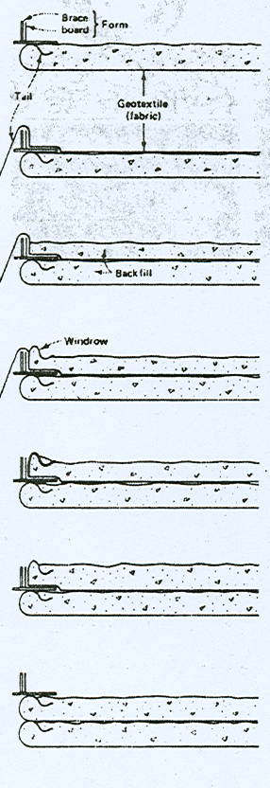
شکل 4 ـ نحوه اجرای ژئوتکستایل برای ساخت دیوار حائل
ـ قالب را روی لایه اجرا شده قرار دهید.
ـ لایه ژئوتکستایل را بر روی خاک پهن کرده
و از روی قالب به میزان 3 فوت رها کنید.
ـ خاکریز را تا حدود نصف ارتفاع مورد نظر
تکمیل کنید.
ـ در کنار قالب با ایجاد شیاری خاکریزی را
کامل کنید.
ـ سر قسمت رها شده را در شیار قرار داده
و با خاکریزی محکم کنید.
ـ ارتفاع را کامل کنید.
ـ مجدداً مراحل فوق را تکرار کنید.

Slide 24
همان طور که در شکل مشاهده می شود ابتدا لایه ژئوتکستایل گسترده می شود و بر روی آن تا ارتفاع حدود نصف لایه خاکریزی می شود. سپس انتهای ژئوتکستایل روی لایه برگردانده می شود و در شیار ایجاد شده در خاک نزدیک قالب قرار می گیرد و در مرحله بعد خاکریزی لایه، کامل می گردد و قالب برای ایجاد لایه بعدی بر روی لایه اول قرار می گیرد و تمام مراحل فوق تکرار می گردد.
در طراحی به این روش علاوه بر بررسی پایداری خارجی در مقابل واژگونی، لغزش و گسیختگی پی، پایداری داخلی دیوار نیز بر اساس تعیین فاصله ژئوتکستایلها، طول لازم جهت مهار کامل و نیز همپوشانی لایه های ژئوتکستایل مورد تأمل قرار می گیرد.

Slide 25
ب ـ پایداری شیروانیهای خاکی توسط ژئوتکستایل
به هنگام احداث خاکریز سیل بندها یا زیرسازی جاده ها، احتمال ریزش و ناپایداری خاکریز وجود دارد. در این صورت می توان از یک یا چند لایه ژئوتکستایل استفاده کرد. برای طراحی خاکریزها و شیروانیها مسلح می توان از تئوری تعادل حدی با اعمال تغییراتی استفاده کرد. در این تئوری از سطح گسیختگی فرضی دایروی استفاده می شود و نسبت لنگر مقاوم به لنگر محرک به عنوان پارامتر ضریب ایمنی تعریف می گردد.

Slide 26
پ ـ تسلیح جاده ها به وسیله ژئوتکستایل
ترکیب خاک به عنوان ماده ای با قابلیت تحمل فشار و ژئوتکستایل به عنوان ماده ای با قابلیت تحمل کشش گستره ی تازه ای را از کاربرد ژئوتکستایل در ساخت جاده ها و زیرسازی آنها به وجود آورده است.
هزاران کیلومتر جاده های شوسه که به صورت موقت برای دسترسی یا به عنوان مسیرهای ثانویه ساخته می شوند، توجه خاص به طراحی راههای شوسه را ضروری می سازند. البته در مورد راههای روکش دار نیز می توان از ژئوتکستایل استفاده کرد. نکته حائز اهمیت این است که روکش آسفالته یا بتنی را نمی توان روی خاک ضعیف اجرا کرد.

Slide 27
یکی از راههای رفع این محدودیت، استفاده از ژئوتکستایل می باشد. اصول طراحی ژئوتکستایل بر اساس رسیدن به حدی از تغییر شکل است که مقاومت کششی ژئوتکستایل به قابلیت باربری مجموعه کمک کند. بنابراین ژئوتکستایل نمی تواند باعث تسلیح هر نوع خاک شود زیرا لازم است که تغییر شکلهای خاصی در خاک اتفاق بیفتد تا نقش مقاومتی ژئوتکستایل ظاهر شود. لایه ژئوتکستایل می تواند در اثر تغییر شکلهای قائم که منجر به تغییر شکلهای افقی و به وجود آمدن نیروی کششی در ژئوتکستایل می شود، مقداری از بار توزیع شده توسط لاستیکهای وسایل نقلیه را تحمل نماید، و به این طریق با کاهش ارتفاع سنگدانه به کار رفته، توجیهات اقتصادی در استفاده از ژئوتکستایل را فراهم آورد.

Slide 28
کاربرد ژئوتکستایل در راه سازی و جاده سازی
ژئوتکستایل روکش آسفالت در بزرگراه ها، خیابان های شهری، فرودگاه هار سطح پل ها و از این قبیل کاربرد عمده ای دارد.
-روکش جاده با ژئوتکستایل
دراین کاربرد ژئوتکستایل دارای دو مکانیزم برای بهبود عملکرد روکش می باشد:
عملکرد اول ژئوتکستایل
به عنوان لایه میانی آغشته به قیر با جذب تنش و فشار از انتشار ترک خوردگی بازتابی (Reflective) از روکش قدیمی به روکش
جدید جلوگیری کرده و یا به تعویق می اندازد.

Slide 29
کاربرد ژئوتکستایل در راه سازی و جاده سازی
عملکرد دوم ژئوتکستایل
به عنوان لایه ضد رطوبت از ورود نزولات آسمانی و مایعات سطحی از طریق ترک های آسفالت به درون لایه زیرین و مرطوب سازی Subgrade و متعاقب آن گسیختگی و ضعف Subgrade جلوگیری می کند.
با این دو مکانیزم عمده موجب افزایش قابل توجه معادل ۱۰۰% تا ۱۵۰% طول عمر آسفالت می گردد.
روشی که اغلب برای بازسازی (مرمت) جاده ترک خورده و گسيخته بکار می رود. روکش AC می باشد
این عمل موقتا ترک ها را می پوشاند و بعد از اینکه روکش جایگزین شد. هر حرکت جانبی یا طولی جاده موجب انتشار ترک های روکش قبلی به روکش جدید می گردد و ترک های بازتابی رخ می دهد.

Slide 30
کاربرد ژئوتکستایل در راه سازی و جاده سازی
عملکرد دوم ژئوتکستایل
این حرکت موجبا ورقه و ریش شدن و بریدگی در طول ترک های بازتابی گشته و راهی برای نفوذ آب های سطحی به لایه های پی و Subgrade می گردد
در زیر روکش جدید AC ژئوتکستایل می تواند برای دفع فشارهای وارده ناشی از حرکت روکش قبلی، استحکام کششی ایجاد کند .

Slide 31
ت ـ افزایش شیب مجاز شیروانیها
در هنگام تعریض جاده ها در صورتی که سطح زمین قابل استفاده برای احداث خاکریزها با شیب طبیعی مصالح، کافی نباشد باید شیب خاکریز، تند و بیشتر از مقدار طبیعی اختیار شود تا از تجاوز به زمینهای مجاور احتراز گردد.
شیب مجاز خاک مسلح بسیار بیشتر از خاک غیر مسلح است و معمولاً بدین روش شیروانیهایی با شیب 070 نیز قابل اجرا می باشد در این حالت نیز روش طراحی مانند شیروانیهای خاکی است و از ژئوتکستایل یا ژئوگرید با آرایشهای مختلف می توان در ساخت شیروانی استفاده کرد. (شکل 5)

Slide 32
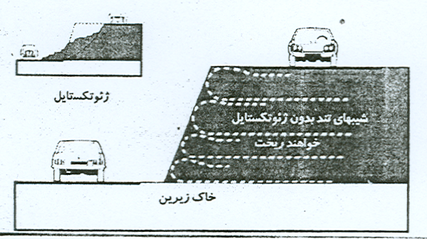
شکل 5ـ ایجاد سازه های محافظ در مقابل واژگونی بوسیله ژئوتکستایل

Slide 33
ث ـ پایداری شیروانیهای خاکی بوسیله ی ژئوتکستایل
درمناطق ساحلی، تپه های ماسه ای و سیل بندها، در معرض بادهای تند، امواج و نیروی زه آب قرار دارند و این عوامل باعث فرسایش شیروانیها می شوند. بعضاً خاک این شیروانیها، شوره زار است و امکان رشد گیاهان نیز روی آنها وجود ندارد و حتی در صورت وجود، برای تثبیت خاک کفایت نخواهد کرد. برای حفاظت از این شیروانیها، استفاده از سیستم ژئوسنتتیک مهار شده توصیه شده است.

Slide 34
دراین روش یک شبکه ی ژئوسنتتیک روی سطح زمین گسترانده شده، به وسیله ی مهاریابی به داخل زمین رانده شده و روی سطح زمین محکم می شود. در مقایسه با روشهای دیگر این روش از نظر زیست محیطی سازگارتر است و ضمناً در حالت مستغرق تحت تأثیر شناوری قرار نمی گیرد. مطالعات تئوریک نشان داده است که در زیر میل مهارها آب شستگی وجود دارد که البته با استفاده از زهکشهای ژئوپایپ متوان این نقیصه را برطرف ساخت.

Slide 35
3ـ کاربرد ژئوتکستایل به عنوان زهکش (Drainage)
یکی از مهم ترین کاربردهای ژئوتکستایل در مهندسی ژئوتکنیک، زهکشی مایعات و گازهای محبوس در لایه خاک می باشد. آب زیرزمینی در روی ژئوتکستایل به خوبی جریان پیدا کرده و می تواند به سمت نقاط خروجی هدایت شود، بنابراین از ژئوتکستایل می توان مانند خاک زهکشی استفاده نمود.
برای این که کاربرد ژئوتکستایل به عنوان عامل زهکشی مؤثر واقع گردد، لازم است تا ضخامت مناسبی داشته و دارای خاصیت نفوذپذیری و قابلیت انتقال در فشارهای بالا باشد. خصوصیات مختلف فیلتر را باید در نظر داشت تا بتوان از تقلیل نفوذپذیری الیاف و نیز امتناع از شسته شدن ذرات ریز، اطمینان حاصل نمود. جریان آب سطحی را باید با حداقل افت فشار، حفظ کرد.

Slide 36
برخی از کاربردهای ژئوتکستایل برای زهکشی :
ـ در صورتی که جداره ی یک دیواره ی حائل، نفوذناپذیر باشد، افزایش درصد رطوبت خاک پشت آن منجر به تشدید نیروهای وارد بر دیوار شده، ممکن است باعث ناپایداری آن گردد. لذا لازم است امکان تخلیه آبها به طور دائمی فراهم باشد. بدین منظور می توان از یک لایه ژئوتکستایل به عنوان زهکش در پشت دیوار استفاده کرد تا از ایجاد فشار هیدروستاتیکی در پشت دیوار جلوگیری گردد.

Slide 37
ـ استفاده از ژئوتکستایل ها به عنوان زهکش در حد فاصل قشر زیر اساس و بستر جاده در صورتی که تدبیرهایی برای خروج آبهای جمع آوری شده که اغلب آب باران هستند اتخاذ شده باشد، بسیار مناسب است. به علاوه ژئوتکستایلها به علت درجه ی خلأ زیادی که دارند، مانع نفوذ رطوبت مویینگی در قشر زیر اساس شده با قابلیت جذب آب در حدود دو لیتر در مترمربع، از تجمع آب و یخ زدن آن در مصالح خاکریز که از مهمترین عوامل تخریب روسازی جاده ها می باشند ممانعت می کنند. (شکل6)

Slide 38
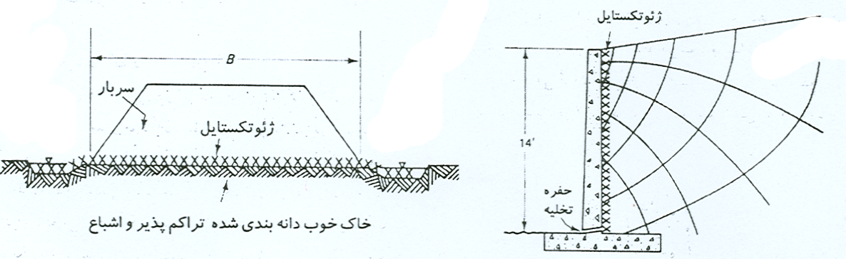
شکل6 ـ کاربرد ژئوتکستایل پشت دیوار حائل بعنوان زهکش و زهکشی زیر جاده ها بوسیله ی لایه های ژئوتکستایل

Slide 39
4ـ کاربرد ژئوتکستایل به عنوان فیلتر(Filtration)
فیلتراسیون عبارتست از ایجاد مرزی پایدار بین خاک و زهکش در مسیر حرکت آب.
تفاوت اصلی ژئوتکستایلهایی که به عنوان فیلتر به کار می روند با ژئوتکستایلهایی که به عنوان زهکش به کار می روند در جهت حرکت آب در آنهاست. بدین معنی که در زهکشها، آب زهکشی شده در امتداد لایه حرکت می کند، در حالی که در فیلترها لایه، در جهت عمود بر لایه آب را عبور می دهد. جریان آب در خاک همواره با حرکت دانه های خاک همراه است. بنابراین لازم است از وارد شدن ذرات ریز خاک به درون زهکش سنگی یا ماسه ای جلوگیری گردد. بدون آنکه مانعی در برابر حرکت آب ایجاد شود.

Slide 40
در واقع دو وظیفه عمده فیلتر عبارتست از عبور سریع و آسان آب و جلوگیری از عبور ریز دانه. در طراحی فیلترها اولین عامل یعنی عبور سریع آب به وسیله شاخص گذردهی مصالح که مقدار آن برابر خارج قسمت نفوذپذیری به ضخامت ژئوتکستایل می باشد، کنترل می گردد و عامل دوم یعنی جلوگیری از عبور ریزدانه بسته به اندازه ی ریزدانه ی موجود، با اندازه گیری قطر خلل و فرج ژئوتکستایل، کنترل می گردد. بعضی از موارد کاربردی ژئوتکستایلها به عنوان فیلتر به شرح زیر است :
در صورتی که یک لایه ژئوتکستایل نفوذپذیر بین دو لایه خاک دانه ای درشت و ریز مطابق شکل 7قرار داده شود، زهکشی به راحتی از لایه ریز به لایه درشت انجام شده و از نفوذ دانه های ریز به لایه درشت دانه جلوگیری می شود.

Slide 41
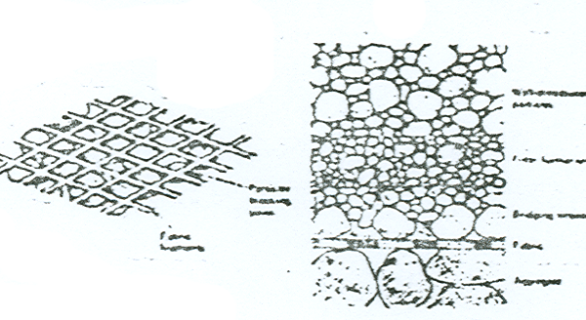
شکل (7) -استفاده از ژئوتکستایل به عنوان فیلتر بین دو لایه خاک درشت و ریز

Slide 42
ـ یکی از بیشترین کاربردهای فیلتراسیون در پشت دیوارهای حائل است. در پشت دیوار به منظور جلوگیری از ایجاد فشار هیدروستاتیکی، یک لایه ماسه را به عنوان زهکش استفاده می کنند. برای جلوگیری از ورود ریزدانه ها و در اثر حرکت آب و ورود آن به زهکش از یک لایه ژئوتکستایل به عنوان فیلتر استفاده می کنند.

Slide 43
ـ یکی از راههای جلوگیری از فرسایش شیروانیهای خاکی یا بدنه سدهای خاکی که در معرض هجوم امواج آب قرار دارند استفاده از سنگ های درشت و ناهموار (rip-rap) یا بلوکهای بتنی پیش ساخته است. در اثر جزر و مد و بالا و پایین رفتن سطح آب به تدریج خاک زیر بستر سنگی شسته شده باعث فرسایش ساحل می گردد. به منظور جلوگیری از این پدیده یک لایه ی ژئوتکستایل در زیر بلوکهای بتنی یا سنگهای محافظ به کار می رود.

Slide 44
ـ زهکشهای تحتانی بزرگراهها و راه آهنها برای جمع آوری و هدایت آبها از مقطع آنها ضروری است. چنین کاری در گذشته، به دلایل مختلف در اکثر راهها انجام نشده است و لذا عملیات بهسازی گسترده ای روی آنها لازم به منظور به نظر می رسد. دراین روش فیلترهای ژئوتکستایل آب را به زهکشها هدایت می کند.

Slide 45
نتیجه گیری
موارد استفاده از ژئوتکستایل در مهندسی ژئوتکنیک به طوری که مختصراً اشاره شد، طیف وسیعی داشته و علیرغم این که بیش از 20 سال از ابداع و مصرف این مواد در کشورهای پیشرفته صنعتی می گذرد، ولیکن در بعضی کشورها از جمله ایران که صاحب ذخایر عظیم نفتی و کارخانجات پتروشیمی است، نه تنها هنوز مورد استفاده قرار نگرفته (بسیار کم مورد استفاده قرار گرفته)، بلکه بعضاً ناشناخته می باشد .

Slide 46
منابع و مراجع
1ـ فصلنامه انجمن مهندسین عمران ایران
2ـ فصلنامه عمران ایران
3ـ مجله عمران شریف، ویژه نامه کاربرد پلیمرها در مهندسی عمران
4ـ مجموعه مقالات نخستین کنفرانس بهسازی زمین ـ دانشگاه صنعتی امیرکبیر

Slide 47
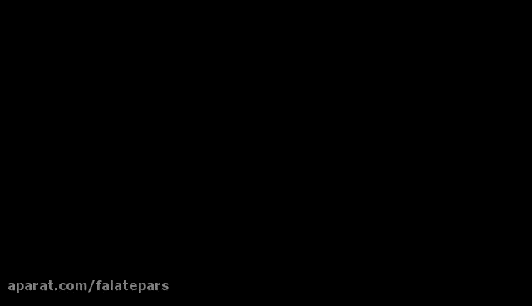
رسانه ژئوتکسایل

Slide 48

رسانه ژئوتکسایل

